Slide 1
BÀI 42:
CƠ THỂ SINH VẬT
LÀ MỘT THỂ THỐNG NHẤT

Slide 2
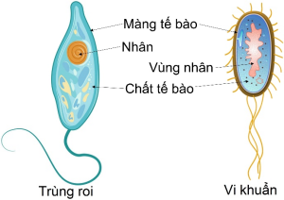
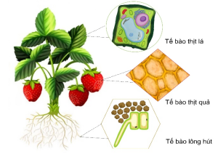
BÀI 42: CƠ THỂ SINH VẬT LÀ MỘT THỂ THỐNG NHẤT
Hãy nêu tên các tế bào trong các hình dưới đây.
Sinh vật đơn bào | Sinh vật đa bào
Mọi sinh vật sống đều cấu tạo từ tế bào.

Slide 3
Giữa tế bào, cơ thể sinh vật và môi trường chúng có mối quan hệ như thế nào?

Slide 4
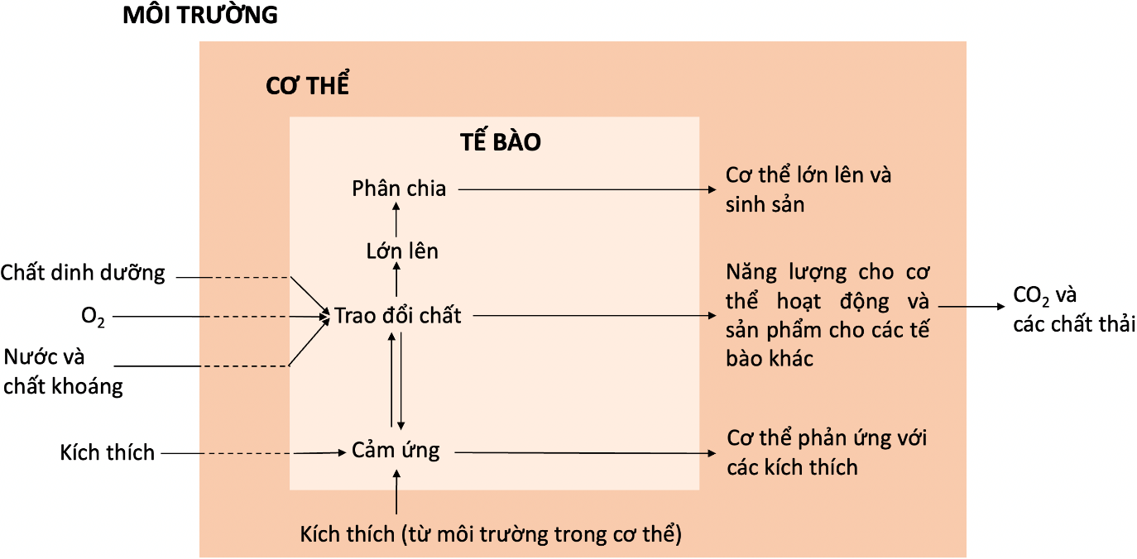
BÀI 42: CƠ THỂ SINH VẬT LÀ MỘT THỂ THỐNG NHẤT
I. MỐI QUAN HỆ GIỮA TẾ BÀO, CƠ THỂ VÀ MÔI TRƯỜNG
Môi trường cung cấp những gì cho tế bào?
Hình 42.1 Sơ đồ mối quan hệ giữa tế bào,cơ thể và môi trường

Slide 5
BÀI 42: CƠ THỂ SINH VẬT LÀ MỘT THỂ THỐNG NHẤT
I. MỐI QUAN HỆ GIỮA TẾ BÀO, CƠ THỂ VÀ MÔI TRƯỜNG
Tế bào nhận các chất từ môi trường để thực hiện quá trình nào?
Hình 42.1 Sơ đồ mối quan hệ giữa tế bào,cơ thể và môi trường

Slide 6
BÀI 42: CƠ THỂ SINH VẬT LÀ MỘT THỂ THỐNG NHẤT
I. MỐI QUAN HỆ GIỮA TẾ BÀO, CƠ THỂ VÀ MÔI TRƯỜNG
Hoạt động của tế bào dẫn đến hoạt động nào của cơ thể?
Hình 42.1 Sơ đồ mối quan hệ giữa tế bào, cơ thể và môi trường

Slide 7
BÀI 42: CƠ THỂ SINH VẬT LÀ MỘT THỂ THỐNG NHẤT
I. MỐI QUAN HỆ GIỮA TẾ BÀO, CƠ THỂ VÀ MÔI TRƯỜNG
- Tế bào gồm các hoạt động: Trao đổi chất, lớn lên, cảm ứng, phân chia
- Tế bào và cơ thể có mối quan hệ chặt chẽ với nhau và với môi trường.
- Cơ thể lấy chất dinh dưỡng, nước, chất khí từ môi trường cung cấp cho tế bào thực hiện các hoạt động sống.
- Hoạt động sống ở cấp độ tế bào là cơ sở cho hoạt động sống cấp độ cơ thể và ngược lại hoạt động sống cấp độ cơ thể điều khiển hoạt động sống của tế bào.

Slide 8
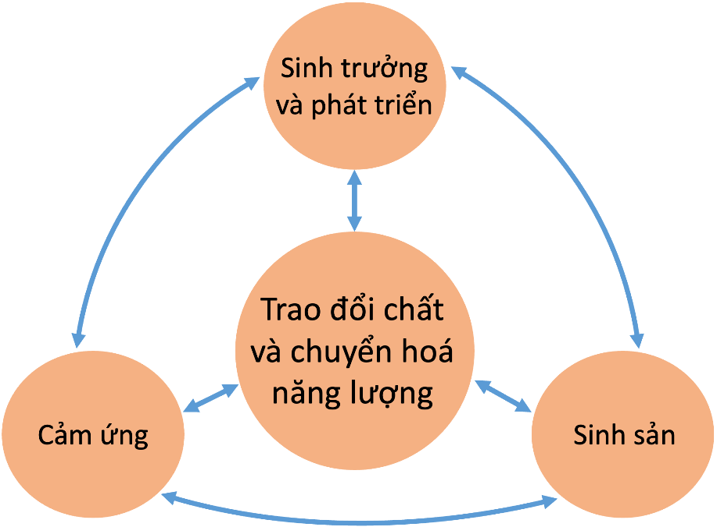
BÀI 42: CƠ THỂ SINH VẬT LÀ MỘT THỂ THỐNG NHẤT
II. MỐI QUAN HỆ GIỮA CÁC HOẠT ĐỘNG SỐNG TRONG CƠ THỂ SINH VẬT
Cơ thể gồm hoạt động sống nào? Chúng có mối quan hệ gì?
Hình 42.2 Sơ đồ mối quan hệ giữa các hoạt động sống trong cơ thể

Slide 9
BÀI 42: CƠ THỂ SINH VẬT LÀ MỘT THỂ THỐNG NHẤT
II. MỐI QUAN HỆ GIỮA CÁC HOẠT ĐỘNG SỐNG TRONG CƠ THỂ SINH VẬT
Nếu quá trình trao đổi chất và năng lượng gặp trục trặc thì ảnh hưởng như thế nào đến các hoạt động khác?
Hình 42.2 Sơ đồ mối quan hệ giữa các hoạt động sống trong cơ thể

Slide 10
BÀI 42: CƠ THỂ SINH VẬT LÀ MỘT THỂ THỐNG NHẤT
II. MỐI QUAN HỆ GIỮA CÁC HOẠT ĐỘNG SỐNG TRONG CƠ THỂ SINH VẬT
- Các hoạt động sống của cơ thể: Trao đổi chất và chuyển hóa năng lượng, sinh trưởng và phát triển, sinh sản, cảm ứng. Các hoạt động sống của cơ thể có mối quan hệ mất thiết với nhau.
- Trao đổi chất và chuyển hóa năng lượng đảm bảo cho cơ thể sinh trưởng và phát triển, sinh sản, cảm ứng. Ngược lại, các hoạt động sinh trưởng, phát triển, sinh sản, cảm ứng tác động trở lại quá trình trao đổi chất và chuyển hóa năng lượng.

Slide 11
BÀI 42: CƠ THỂ SINH VẬT LÀ MỘT THỂ THỐNG NHẤT
LUYỆN TẬP
Em hãy điền các từ thích hợp để hoàn thiện sơ đồ.
2
Sinh trưởng và phát triển
1
Trao đổi chất và chuyển hóa năng lượng
3
4
Sinh sản
Cảm ứng
Sơ đồ mối quan hệ giữa các hoạt động sống trong cơ thể

Slide 12
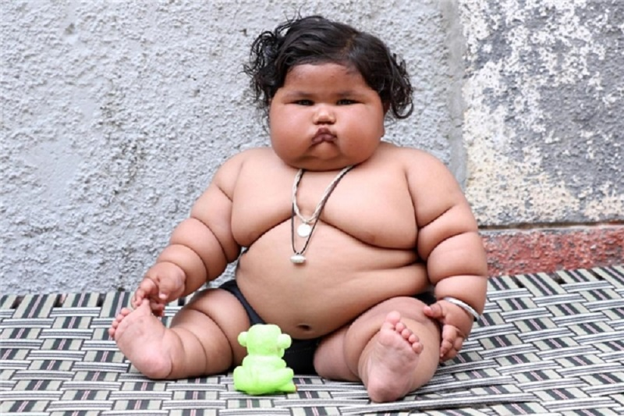
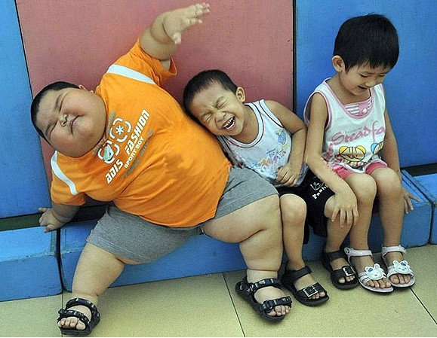
BÀI 42: CƠ THỂ SINH VẬT LÀ MỘT THỂ THỐNG NHẤT
VẬN DỤNG
Em hãy nêu nguyên nhân gây béo phì và cách phòng chống?

Slide 13
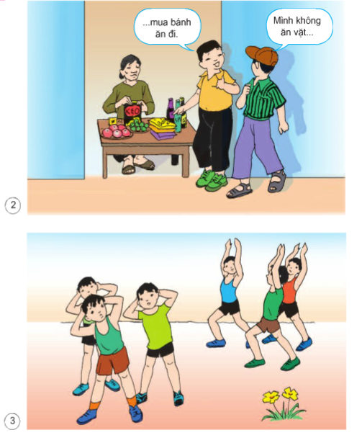
Cách phòng chống béo phì:
+ Ăn uống hợp lí, rèn luyện thói quen ăn uống điều độ, ăn chậm, nhai kĩ.
+ Năng vận động cơ thể, đi bộ và luyện tập thể dục thể thao.

